Slide 1

İş Planı
Ders 5

Slide 2

Yön
Nereye gideceğini bilmeyen yelkene hiçbir rüzgar yardım edemez!

Slide 3

Vizyon
Vizyon, bir işletmenin gelecekte nerde olması istendiğine dair fikrin oluşturulmasıdır.

Slide 4








Misyon
Misyon, bir işletmenin kısaca amacını açıklar
Amaç
Neden bu işletme
var?
Strateji ve Kapsam
Hangi iş ve nasıl?
Değerler
İşletme neye inanıyor?
Standartlar ve
Normlar
Hangi kurallar geçerli olacak?

Slide 5

Neden İş Planı yazmamız gerekir?
Önemli bir mali ve kişisel riske girmeden önce, düşünülen ticari girişimin buna değip değmeyeceğine karar vermek için.
Amaçları belirlemede yönlendirici olması.
Ortak olmak isteyen yatırımcıların ilgisini çekmede ve mali destek bulmada etkili olması.
Çalışanlara, ortaklara hatta aile bireylerine yapılacak işi anlatma ve inandırma amaçlı kullanılabilmesi.

Slide 6
İş Planı
1. Ne iş yapacaksınız ?
2. Hedef pazarınız kim ?
3. Hangi ürünü / hizmeti sunacaksınız?
Ürün/hizmetinizin pazardaki rakiplerinizden
farkı ne olacak?
5. Rakibiniz kim/kimler?
6. Hangi tedarikçileri kullanacaksınız?
7. Hangi yasal şirket tipi size uygun?
8. Şirketinizi nerede kuracaksınız?
9. Ekip/Çalışan ihtiyacınız ne olacak?
10. Bu iş karlı olacak mı?

Slide 7



İş Planı
1. Ne iş yapacaksınız?
Dükkanda Evde Lokantada

Slide 8



İş Planı-Pazar
2. Hedef pazarınız kim?
Ne tip müşterileri hedefleyeceksiniz?

Slide 9



İş Planı-Ürünler?
3. Hangi ürünü / hizmeti sunacaksınız?
Ürünlerinizi kendiniz mi üreteceksiniz, dışarıdan mı tedarik edeceksiniz?
Müşteriye hangi hizmetleri sunacaksınız?

Slide 10
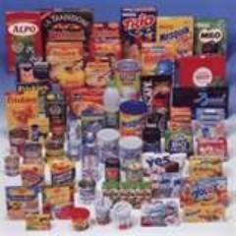


İş Planı -Müşteriler
4. Ürün/hizmetinizin rakiplerinden farkı ne olacak?
Müşteriler neden sizi tercih edecek?

Slide 11



İş Planı-Rekabet
5. Rakipleriniz kimler?
Şu anda ve gelecekte size ne tür tehlike oluşturuyorlar?

Slide 12



İş Planı -Tedarikçiler?
6. Hangi tedarikçileri kullanacaksınız?
Hangi ürün/hizmetleri kimlerden alabilirsiniz
ve seçiminizi hangi kriterlere göre yapacaksınız?

Slide 13


İş Planı - Şirket?
7. Hangi yasal işletme tipi size uygun?
Şahıs işletmesi mi, kuracaksınız yoksa limited şirket mi ?

Slide 14

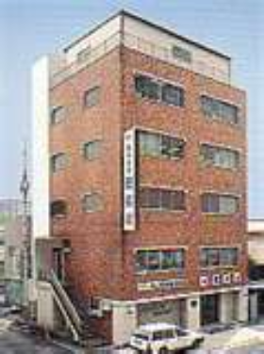


İş Planı-Yer?
8. İşletmenizi nerede kuracaksınız?
Kira sözleşmesinde neleri göz önünde bulundurmalısınız?
İş yeri seçiminde hangi kriterleri dikkate almalısınız?

Slide 15


İş Planı-İnsan gücü?
Sizden başka çalışana ihtiyaç duyacak mısınız? Ne tür yetenekte kişilere ihtiyacınız olacak?
Kaç TL maaş ödemeniz gerekecek?

Slide 16


İş Planı - Kâr?
10. Bu iş kârlı olacak mı?
Önümüzdeki bir yıl için kar-zarar tablosunu da içeren mali bütçeleme yapmalısınız.

